Slide 1
NativeScript

Slide 2
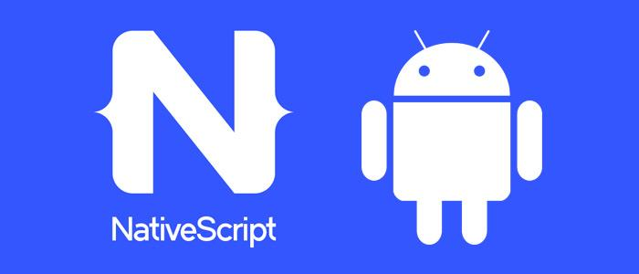
¿Qué es NativeScript?
NativeScript es un marco para la creación de aplicaciones móviles nativas multiplataforma. Permite a los desarrolladores utilizar HTML, CSS y JavaScript para crear aplicaciones para Android, iOS e incluso la plataforma universal de Windows. A diferencia de Cordova, que usa un WebView para renderizar la UI de la aplicación, NativeScript usa el motor de renderizado de la plataforma, lo que significa que proporciona una experiencia de usuario verdaderamente nativa.

Slide 3




Su naturaleza lo hace ideal para integraciones productivas
Angular
NativeScript presenta una integración profunda con Angular moderno con características de pila completa como integración con Angular CLI, soporte de enrutador, generación de código, paquete web y más.
Vue.js
Se pueden crear aplicaciones móviles nativas usando Vue.js, Vue CLI, Vuex y todas las características del marco de Vue que existen.
JavaScript, TypeScript, CSS
NativeScript proporciona un gran soporte, JavaScript moderno, TypeScript, CSS, Flexbox y otras habilidades web. Se pueden crear aplicaciones móviles sin limitaciones de rendimiento y con experiencia del usuario en aplicaciones híbridas basadas en WebView.
Svelte
Es un nuevo framework de JavaScript para construir interfaces de usuario. Comparado con otras herramientas de desarrollo web como React, Angular o Vue, las cuales realizan la mayor parte de su trabajo en el navegador, Svelte cambia este paradigma y se ejecuta en tiempo de compilación, ​no utiliza un Virtual DOM, sino que escribe código que actualiza el DOM cuando cambia el estado de la aplicación.
Notes:
Svelte, en el futuro podríamos eliminar la dependencia de la abstracción DOM escribiendo un objetivo de compilación personalizado para svelte que emitirá código Nativescript-core directamente
DOM real = Entonces, mientras HTML es un texto, el DOM es una representación en memoria de este texto.
DOM virtual = Es una abstracción del DOM HTML. Es liviano y está separado de los detalles de implementación específicos del navegador. Dado que el DOM en sí ya era una abstracción, el DOM virtual es, de hecho, una abstracción de una abstracción.

Slide 4

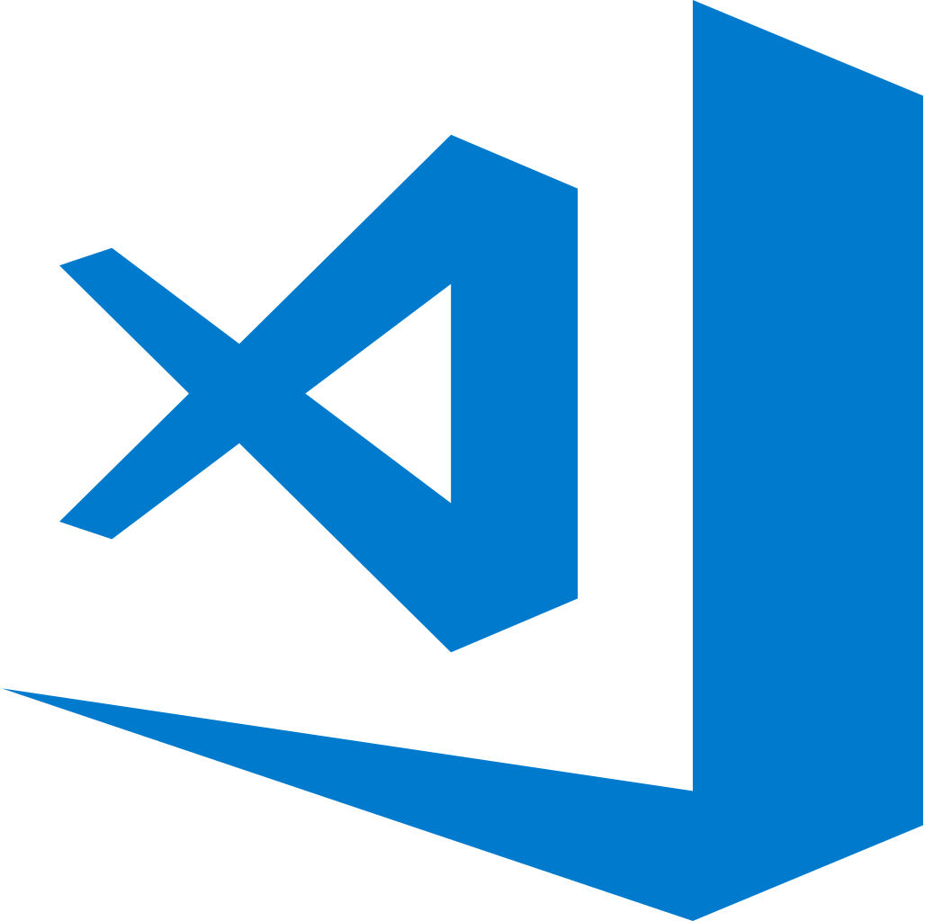


Plugins
Casi todos los complementos de NativeScript escritos en la comunidad también son gratuitos y de código abierto. Por lo tanto, si los desarrolladores necesitan extender una aplicación con funcionalidad nativa, tienen muchos ejemplos existentes para referenciar y construir sobre ellos
Licencia
NativeScript está licenciado bajo la licencia de software Apache 2.0 para empresas. Todo esto equivale a que NativeScript es de uso gratuito para cualquier proyecto
IDEs
VSCode
Sublime text
intellij idea

Slide 5
¿Qué aplicaciones puedo construir?
Aplicaciones que se conectan a servidor, como aplicaciones de noticias y aplicaciones de redes sociales.
Juegos simples como damas, ta-te-ti, o pinball.
Aplicaciones en tiempo real como aplicaciones de chats o emisiones en vivo. Hay un plugin de Firebase para NativeScript que puedes usar para implementar aplicaciones en tiempo real.
Aplicaciones de streaming de música y video. Hay un plugin de reproductor de vídeo que te permite reproducir videos almacenados localmente o vídeos remotos en streaming como los de YouTube
Aplicaciones de mapas y geolocalización. Hay plugins para Google Maps, y API de mapas nativos.
Aplicaciones que acceden al hardware del dispositivo. Los ejemplos incluyen aplicaciones de cámara y de IoT.

Slide 6
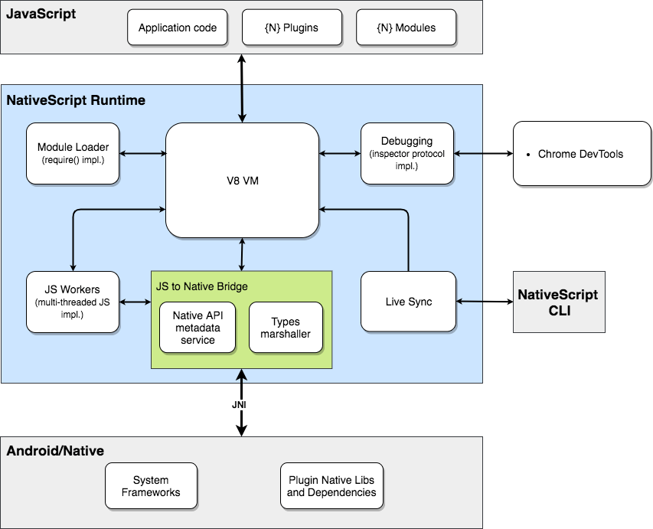
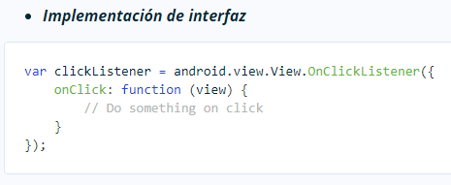
Motor Webkit JavaScriptCore para ejecutar el código de la aplicación en iOS y el motor de Google V8 en Android
Notes:
Modulo loader = Un cargador de módulos es típicamente una biblioteca que puede cargar, interpretar y ejecutar módulos JavaScript. Ejemplo de esto es webpack
Debugging = las mismas herramientas que conocemos de angular, react y chrome
JS Workers = es un script JavaScript ejecutado desde una página HTML que se ejecuta en segundo plano, independientemente de los scripts
Live Sync = Incremento de versiones automáticamente y despliegue automático
Las Directivas extienden la funcionalidad del HTML usando para ello una nueva sintaxis.
Con ella podemos usar lógica que será ejecutada en el DOM (Document Object Model).
Cada Directiva que usamos tiene un nombre, y determina donde puede ser usada, sea en un elemento, atributo, componente o clase.
Directivas de Atributo
Alteran la apariencia o comportamiento de un elemento
Directivas Estructurales
Alteran la estructura del DOM, agregando, eliminando y manipulando los elementos host
Directivas de Componente
Las Directivas de Componente son directivas con un Template

Slide 7
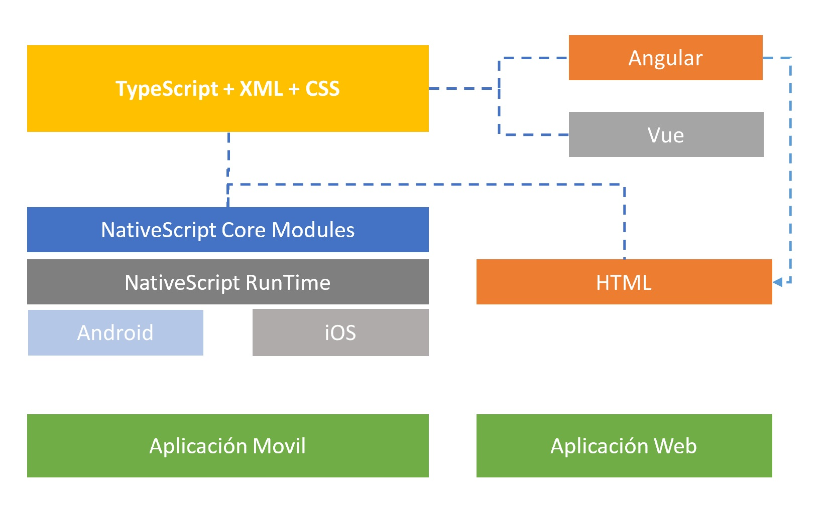
JNI
Notes:
NativeScript está compuesto de una máquina virtual JavaScript, un ejecutor, y un módulo de puente. La máquina virtual JavaScript interpreta y ejecuta código JavaScript. Luego, el módulo de puente traduce las llamadas a las API específicas de la plataforma y retorna los resultados a la función que los solicitó.

Slide 8
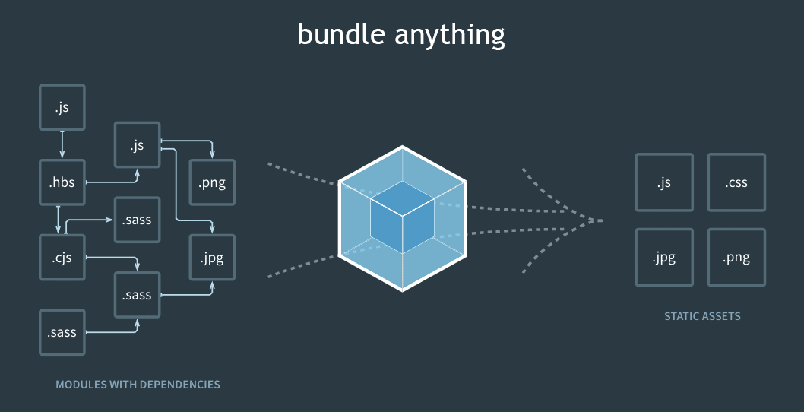
WebPack
Es un empaquetador de módulos o module bundler, gracias a este componente, los plugins, puede hacer las veces de tasks runner, es decir podemos hacer tareas de todo tipo, como mover directorios, hacer clean up, etc.
Webpack se encarga de tomar todos los módulos y los transforma a assets que puede entender el navegador, como por ejemplo archivos JS, CSS, imágenes, videos, etc.
Maquina Virtual V8
Es responsable del procesamiento del código JavaScript. Se puede hacer una buena analogía con la forma en que Node.js procesa JavaScript y lo traduce a las API del sistema subyacente.
Notes:
Nos abstrae de la compilación de de archivos especificos como pueden ser scss, less o sass
Ejemplo de compilador de sass : Node-sass

Slide 9
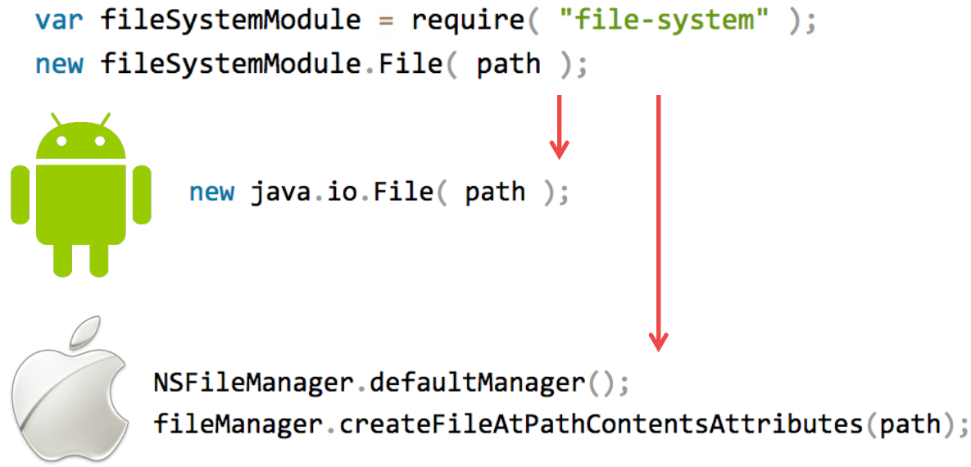
Notes:
Este es un ejemplo podemos ver cómo se realiza la importación del módulo file-system y su instanciación para posterior utilización en los tres entornos distintos, javascript, java y swift

Slide 10
NativeScript. Algunos ejemplos de las herramientas que ofrece son:
Una aplicación visual construida que te permite arrastrar y soltar diferentes componentes de UI
Una base de datos en la nube que te proporciona la base de datos para tu aplicación
Actualizaciones de aplicación en vivo. La publicación de updates sin tener que reenviar la app a la tienda de aplicaciones y hacer que el usuario actualice la aplicación manualmente.
Un servicio de analíticas que responde preguntas sobre cómo está siendo usada la aplicación, cómo es su desempeño, y qué piensan los usuarios de ella.
Telerik UI para NativeScript
Al estar basado en las suites comerciales de Telerik para Android e iOS, la interfaz de usuario para NativeScript también es un producto comercial y, por lo tanto, no se otorga de forma gratuita como el resto del marco de NativeScript.

Slide 11
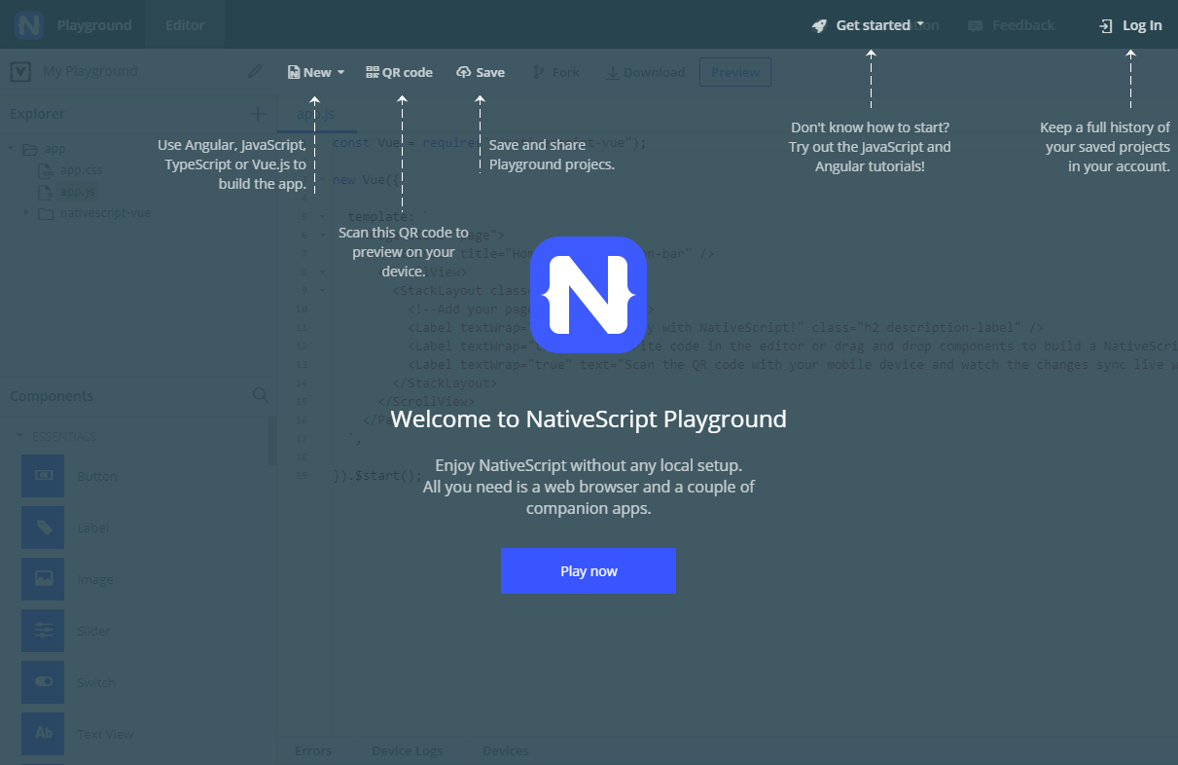
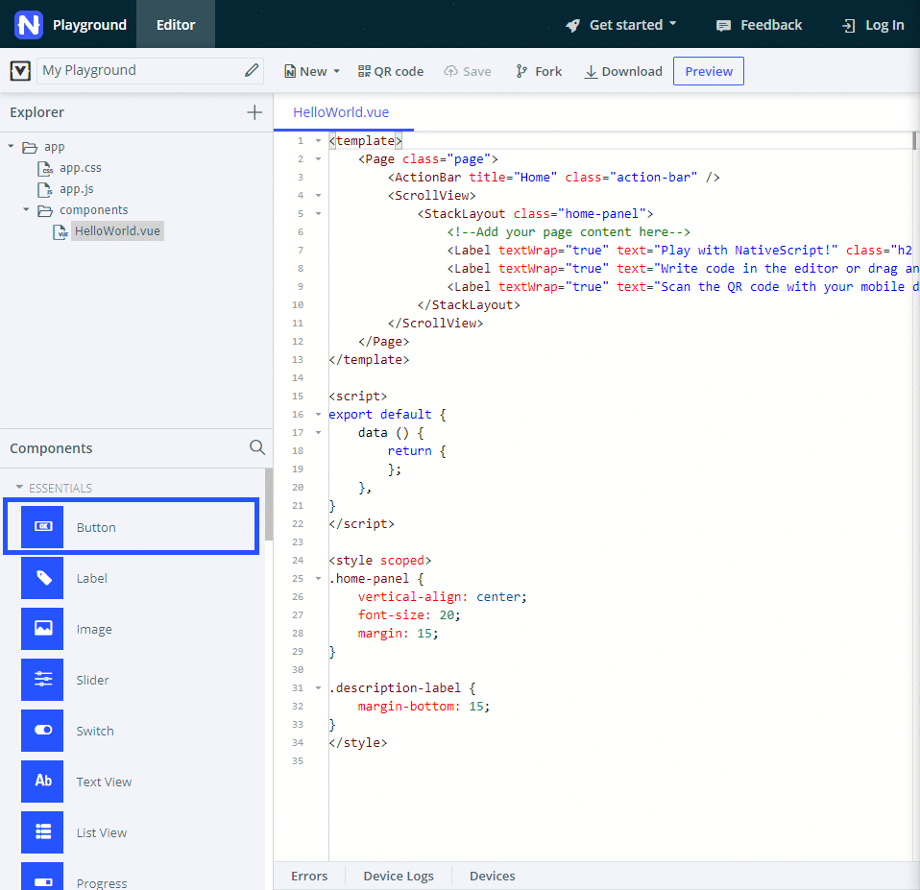
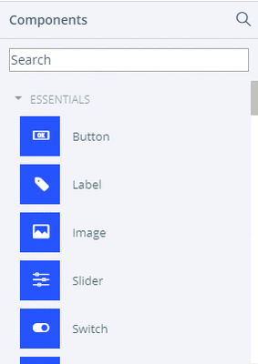
Alternativa a Telerik UI para NativeScript
NativeScript Playground es un lugar en la nube donde puedas dar tus primeros pasos con NativeScript-Vue desde tu navegador. Simplemente ingresa al link y comienza arrastrar y soltar componentes.
Puedes trabajar con el Playground tanto como quieras: usarlo para probar cómo desarrollar con NativeScript o incluso desarrollar todo tu proyecto en la plataforma. Sin embargo, cuando llegue el momento de llevar tu aplicación al mundo, vas a necesitar instalar las herramientas de NativeScript localmente y luego elegir uno de los templates disponibles.

Slide 12

Respaldo corporativo
NativeScript está respaldado por Progress, una empresa grande que cotiza en bolsa con un historial de software de construcción para pantallas de todos los tamaños, y que ofrece una variedad de acuerdos de soporte empresarial para organizaciones que desean adoptar NativeScript a mayor escala

Slide 13
Conclusiones
NativeScript es una buena opción para construir aplicaciones móviles usando las habilidades que ya cuentan los desarrolladores de aplicaciones web. Una de las grandes ventajas es que, con un mismo código se pueden crear apps para dos plataformas, esto implica un ahorro de recursos y tiempo. Que si cuentan con conocimientos de Javascript, HTML y CSS los mismos pueden aplicarse fácilmente para desarrollar una app móvil.

